Slide 1
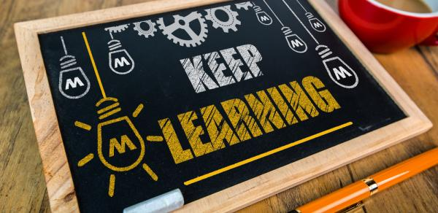
सैनिक स्कूल गोपालगंज
हिन्दी
कक्षा -IX
(क्षितिज- गद्य खंड)

Slide 2
पाठ-1 दो बैलों की कथा (प्रेमचंद)
लेखक परिचय
स्वयं प्रकाश का जन्म1947 ई० इंदौर (मध्य प्रदेश)I शिक्षा एवं नौकरी
राजस्थान I वसुधा पत्रिका के संपादक I मध्यमवर्गीय जीवन का चित्रण I इनकी कहानियों में वर्ग शोषण का विरोध,सामाजिक जीवन में जाति, सम्प्रदाय एवं लिंग भेद का विरोध I पहल सम्मान, बनमाली पुरस्कार, राजस्थान साहित्य अकादमी इत्यादि पुरस्कारों से सम्मानित I
रचनाएँ :- सूरज कब निकलेगा, आएँगें अच्छे दिन भी, आदमी जात का आदमी एवं संधान प्रमुख हैं I बीच में विनय एवं ईंधन (उपन्यास) I
पाठ-परिचय :- चारों ओर सीमाओं से घिरे भूभाग को देश नहीं कहते I उस धरती पर रहने वाले नागरिकों, पेड़-पौधों, नदियों पर्वतों तथा पशु-पक्षियों से देश बनता है I इनसे नि:स्वार्थ प्रेम करना तथा इनके विकास के लिए प्रयत्नशील रहना देशभक्ति है I नेताजी का चश्मा पाठ कहानी कैप्टन चश्मेवाले के माध्यम से उन सभी देशभक्तों के योगदान को रेखांकित करती है जो अपने देश को समृद्ध तथा उसकी रक्षा में अपने-अपने तरीके से योगदान देते हैं I इस योगदान में बड़े ही नहीं, बच्चे भी शामिल हैं I

Slide 3
पाठ-1 दो बैलों की कथा (प्रेमचंद)
पाठ का सार
कहानी का मुख्य पात्र हीरा और मोती I दोनों बैल सीधे-साधे भारतियों के प्रतीक जो दयालु, परोपकारी तथा मेहनती है फिर भी अत्याचार I झूरी के पास एक जोड़ी बैल सुंदर,सुडौल एवं मेहनती है I अपने मालिक एक प्रति प्रेम, गहरी दोस्ती I हीरा सहनशील एवं धैर्य वान जबकि मोती तुनकमिजाज़ I झूरी का साला, गया, दोनों को खेती के काम के लिए ले जाता है I वहाँ सुखा चारा एवं अमानवीय व्यवहार से दोनो नाराज़ होकर वहाँ से रात में भागने का प्लान करते है कि भैरों की बेटी आकर रस्सी खोल देती है I दोनों वहाँ से भागतेभागते रास्ता भटक जाते है I दुसरे के मटर के खेत में घुसकर दोनों मात्र खाते हुए मोती पकड़ा गया इस तरह दोनों कांजीहौस पहुँचे I वहाँ एनी जानवरों की कष्ट एवं दयनीय स्थिति देख दोनों ने दीवाल तोड़ दिया सभी जानवर भाग गए पर दोनों पकडे गए खूब पिटाई हुई I लगभग सप्ताह भर कांजीहौस में बंधे रहे खाने को कुछ नहीं मिला I दढ़ियल कसाई के हाथों बेच दिया जाते है I रास्ता जाना-पहचाना मिला और वे भागकर झूरी के पास पहुँच गए I कसाईं झूरी के पास पहुंचा पर मोती ने ऐसा सिंग चलाया कि कसाईं भगा I झूरी ने प्यार से नांदों में खली, चोकर,दाना एवं भूसा भर दिया I दोनों प्रसन्न हो चारा खाया गांव भर में दोनों की खूब प्रशंसा हुई मालकिन ने प्यार से माथे चूम लिए I

Slide 4
सौजन्य से :-हिंदी विभाग
इस विडियो को देखे :-

Slide 5
पाठ-1 दो बैलों की कथा (प्रेमचंद)
गृहकार्य
i) कांजीहौस में कैद पशुओं क हाजरी क्यों ली जाती होगी ?
ii) छोटी बच्ची को बैलों के प्रति प्रेम क्यों उमड़ आया ?
iii)बैलों के माध्यम से कौन-से नीति विषयक मूल्य सामने आए हैं?
iv) ‘लेकिन औरत जात पर चलाना मन हैI’ आशय स्पष्ट कीजिए I
v) किन बातों से पता चलता है हीरा और मोती में गहरी दोस्ती हैं?
vi) पाठ के आधार पर पशु और मनुष्य के प्रेम को लिखिए I
Vii)लेखक की जीवनी को संक्षेप में लिखिए I
सौजैन्य से :- (हिंदी विभाग)
धन्यवाद !

